Slide 1

转子内冷水处理装置
工作原理及运行维护
哈尔滨安泰利达科技开发有限公司
Aetnalida Harbin Science & Technology Development Co., Ltd.

Slide 2
一.装置简介
二.工作原理
三.设备流程图
四.快速使用指南

Slide 3
一. 装置简介
ZSL-1型转子内冷水处理装置是我公司专门针对双水内冷机组中的转子内冷水系统进行开发设计的，其核心目的是为了降低内冷水对转子线棒的腐蚀，防止铜腐蚀产物沉积堵塞线棒。通过该处理装置连续不断地对内冷水的循环处理，维持内冷水质在弱碱性区域（pH≥7），同时为了机组运行安全，保证电导率小于5.0µS/cm，腐蚀产物铜离子少于40µg/L，期望值20µg/L。

Slide 4
一. Device profile
The ZSL-1 rotor water processing unit is designed for in-rotor cold water system of dual internal water cooling rotary condenser by our company. The central purpose is that reduce the corrosion of inner cooling water to rotor bars, and prevent rotor bars clogging caused by the deposition of copper corrosion products. By the cycle treatment continuously of the device to inner cooling water, the pH of inner cooling water maintain in alkalescence (pH ≥ 7). Meanwhile, for the safe of unit operation, the conductivity of inner cooling water should be less than 5.0 µS/cm. And the concentration value of corrosion products copper ions should be less than 40 µg/L, the expected value is 20 µg/L.

Slide 5
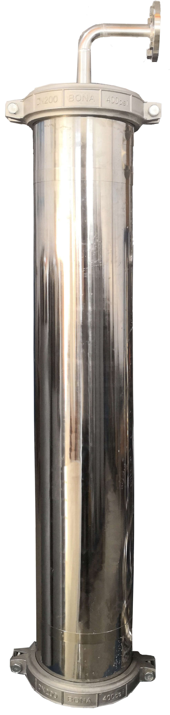
二. 工作原理 Working principle
1.膜处理组件 Membrane Treatment Subassembly
高分子过滤的膜处理组件可以去除掉内冷水系统中的杂质, 彻底去除内冷水中的固态及离子态铜物质、机械杂质及不溶物。
The membrane treatment subassembly filtered by macromolecule can remove the impurities in inner-cooling water system, include solid or ion copper substances, mechanical impurities and insoluble substances in inner-cooling water.

Slide 6
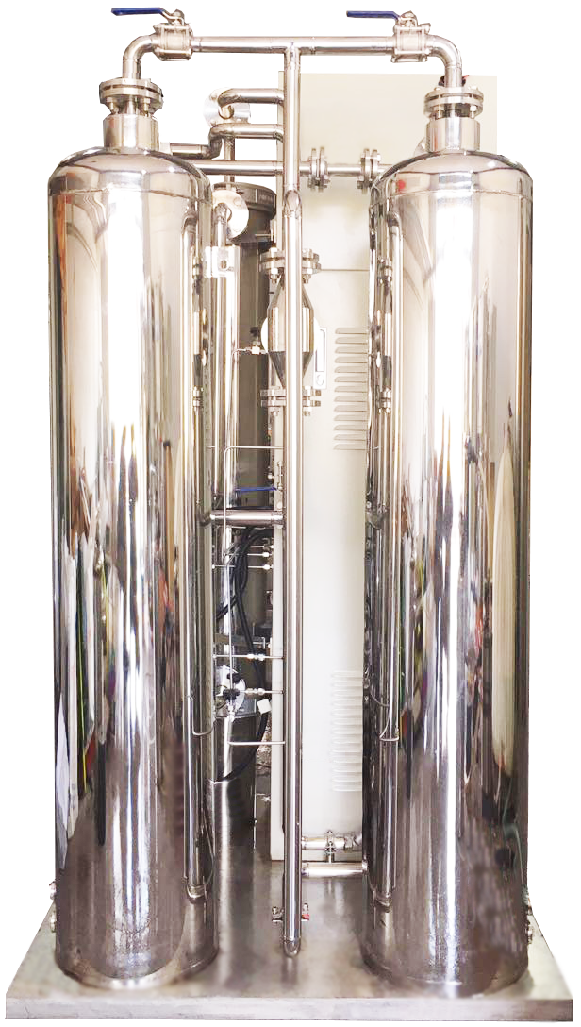
二. 工作原理 Working principle
2.除离子器 Deionizer
除离子器位于旁路循环系统中，其主要作用是循环处理膜净化装置截留下来的少量离子及杂质。
The deionizer is located in bypass circulatory system, its function includes treating circularly the slight ions and inpurities trapped by membrane purification devices.

Slide 7
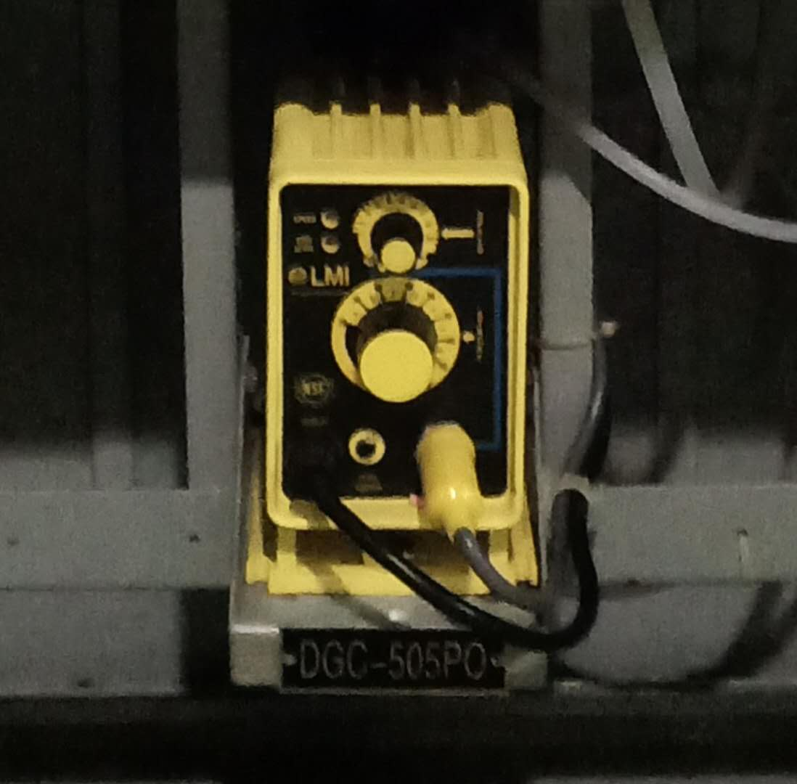
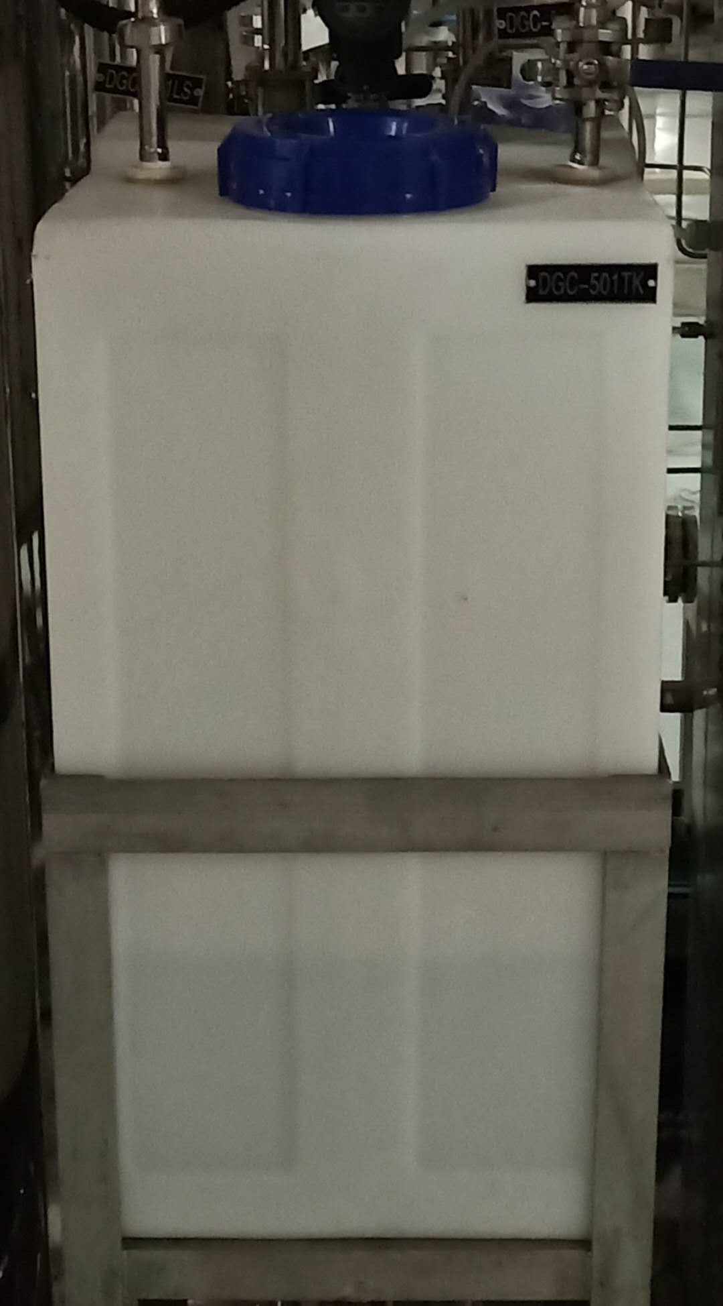
二. 工作原理 Working principle
3.碱化系统 Alkalization System
通过计量加药泵，向膜净化装置处理后的内冷水中添加微量的氢氧化钠，提高出水的pH值。
Through dosing meter pumps, add trace amount of sodium hydroxide to inner-cooling water treat by membrane purification devices to increase pH value of export water.

Slide 8
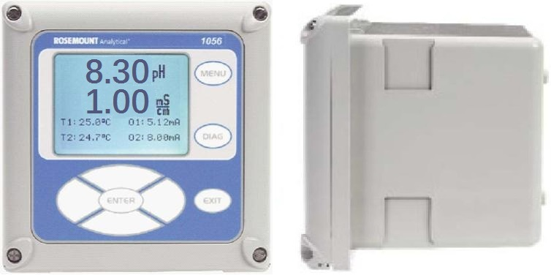
二. 工作原理 Working principle
4.二合一水质分析仪 Two-in-one Water Quality Analyzer
能够检测水中电导率和pH值的在线仪表。
The online meter can detect the conductance and pH value of water.

Slide 9
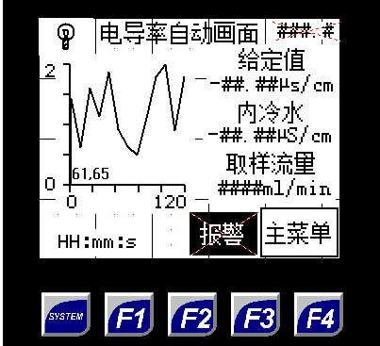
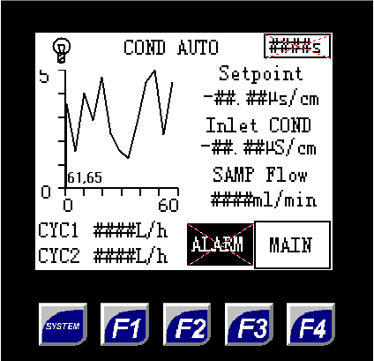
二. 工作原理 Working principle
5.智能调节仪 Automation Control Apparatus
控制程序为全自动智能控制，操作简单，无需人工调整。完善的智能保护系统，出现问题，自动采取保护措施，保证主系统安全。所有数据可进行历史查询，方便运行人员查找分析问题。
The control program is fully automatic intelligent control, with simple operation and no manual adjustment. Perfect intelligent protection system, problems, automatic protection measures to ensure the safety of the main system. All data can be querying historically, so that operators can find and analyze problems.

Slide 10
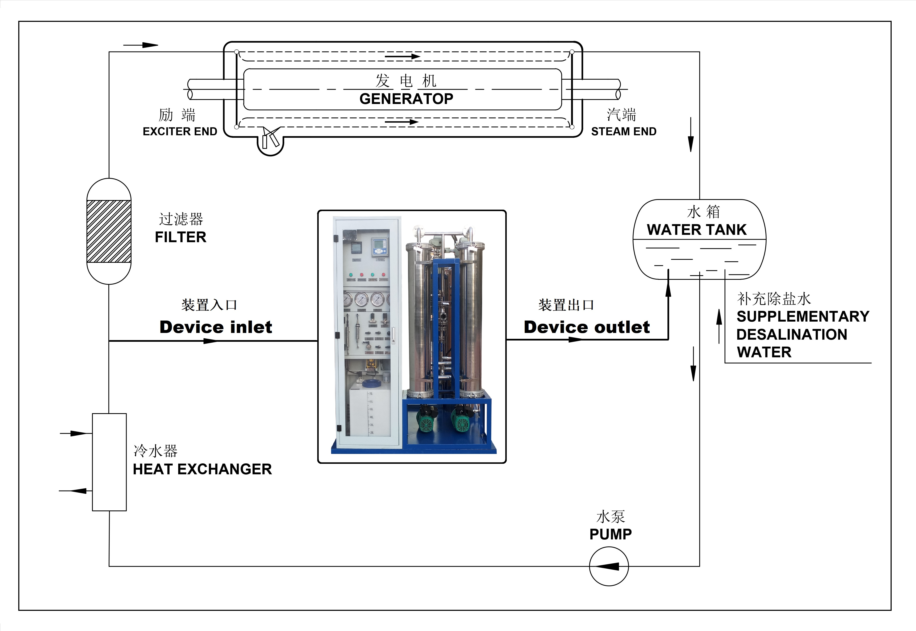
三.设备流程图 Process Flow Diagram

Slide 11
四、快速使用指南 operating guide
一、ZSL-1型发电机内冷水处理装置系统最主要三项水质数据
1、电导率 2、pH值 3、铜离子含量
二、三项水质数据之间的关联
1、电导率与pH值之间的关系
发电机内冷水处理装置是利用计量加碱的方式向水中添加微量的碱性物质，从而提高内冷水的pH值。与此同时由于水体里离子含量的增加，电导率也就会相应的升高。
即电导率与pH值呈正比关系（加碱提高pH值时）。当pH值升高时电导率也会随之升高。
2、铜离子含量与pH值之间的关系
由Cu- H₂O体系电位-pH平衡图上可得知，在pH≥7和有氧化剂（溶解氧）存在时，金属铜表面形成的氧化物具有稳定性，能对金属铜基体起到保护作用。
即铜离子含量与pH值呈反比关系。当pH值降低时，铜腐蚀速率提高，铜离子含量升高。

Slide 12
四、快速使用指南 operating guide
三、运行操作中的安全注意事项
1. 设备在更换树脂、冲洗或其它操作，需要排放内冷水时，必须严格监控内冷水箱水位，保持正常运行允许水位。操作结束后，相应的排放阀门必须完全关闭，并重复检查。
2. 在设备安装调试、更换电极时在线仪表的信号输出要做好屏蔽、保持或者切断与外界的通讯，以免发生错误报警。设备正常运行水质稳定后去掉屏蔽、保持或者接通信号输出即可。
3. 除设备操作负责人外，其他人员禁止对设备进行操作。

Slide 13
四、快速使用指南 operating guide
4. 装置长时间停运后，由于离子交换树脂的影响其出水电导率可能偏高，投运时须要对离子交换器进行冲洗，直至出水电导率稳定在合格范围内，方可并入主系统。
5. 装置的处理流量不建议大幅度调整，建议以100L/h为一个单位（流量计两个刻度的距离），进行多次调整。调整间隔时间要大于3小时/次。
6. 系统起运时阀门操作顺序是，先开出口阀门，再开入口阀门。反之则为系统停运的操作顺序。

Slide 14
四、快速使用指南 operating guide
7. 智能调节仪的给定值设定，调整最高上限是实际入口电导率值+0.30µS/cm，高出后无法设定。
8. 请勿擅自打开设备或拆卸进行维修。

Slide 15
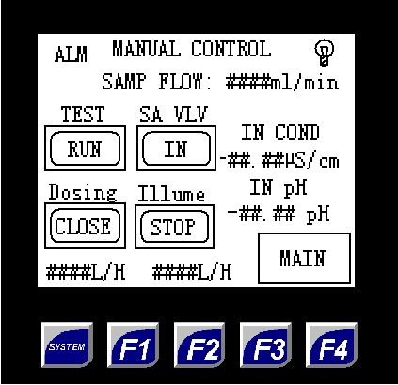
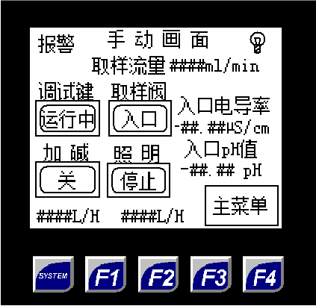
四、快速使用指南 operating guide
四、巡检及运行交代 Inspection and operation
1、运行画面：装置正常运行时，控制器应显示在 “DD自动调节画面”（快捷键F1）。停运时控制器应断电或显示在“手动画面”（快捷键F3）。

Slide 16
四、快速使用指南 operating guide
2、取样流量：保证控制器上显示的“取样流量”在200～300mL/min（流量数据在控制器DD自动调节画面右下方显示），控制柜内的入口取样阀可调整取样流量的大小。
3、运行流量：记录装置入水流量（玻璃浮子流量计）、A.B侧循环流量（涡轮电子流量计），当流量异常变化后及时调整回原记录流量。

Slide 17
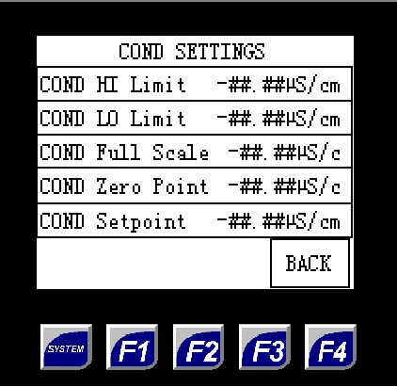
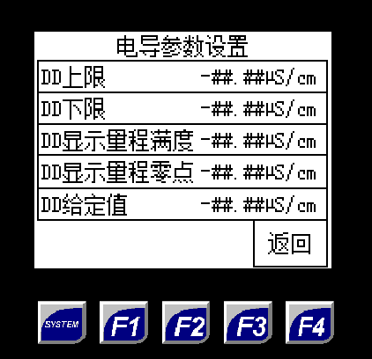
四、快速使用指南 operating guide
4、参数调整： 运行人员在修改装置运行参数时应根据系统水质实际情况酌情渐变调整，调整后应实时监控系统水质变化。

Slide 18
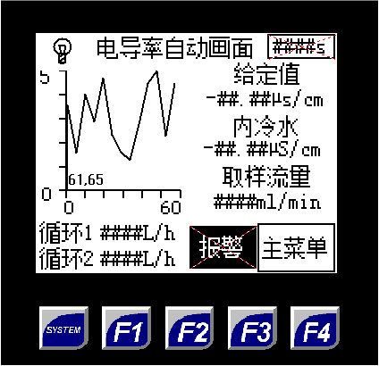
四、快速使用指南 operating guide
五、控制器基本操作
1.基本运行设定流程，本智能调节仪运行方式分：电导率（DD）自动控制和手动控制两种模式。注：以电导率（DD）自动控制模式为主要运行模式。所有的控制功能，只能在当前画面下有效。
The basic working setting process, the intelligent accommodometer is divided into two working modes, conductivity (DD) automatic control and manual control. Notes: the mode of conductivity (DD) automatic control is the main working mode. All control functions can be valid only under the current screen.
2. DD自动控制画面（快捷键F1）：DD自动控制是通过设置DD给定值，当给定值小于实际值时，碱化系统不工作；当给定值大于实际值时，碱化系统开始工作。
DD automatic control screen（Shortcut key F1）, DD automatic control can set DD given value. When given value is less than actual value, the alkalization system stop working. When given value is more than actual value, the alkalization system begin working.

Slide 19
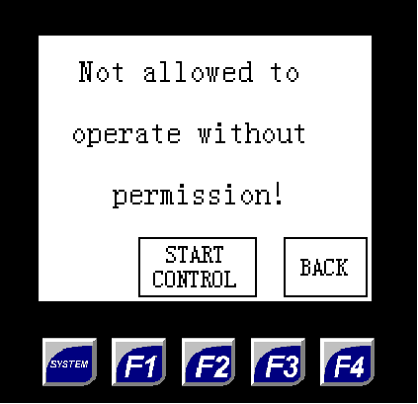
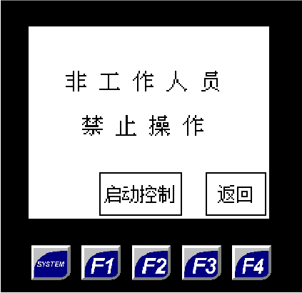
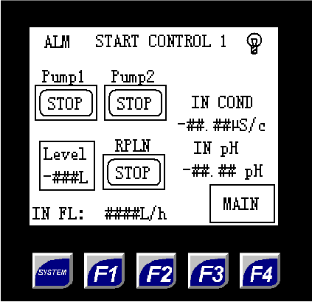
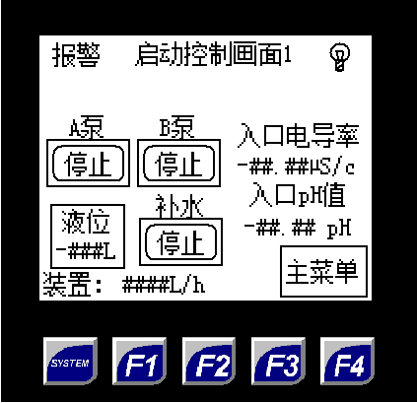
四、快速使用指南 operating guide
3. 补水控制界面（快捷键F2）：在药箱液位不足时通过控制电磁阀对碱液箱进行补水和加药操作。
Water supply control screen (Shortcut key F2), when the liquid level of the medicine tank is insufficient, the water supply and Dosing operation is carried out by controlling the solenoid valve.

Slide 20
四、快速使用指南 operating guide
4. 手动控制界面（快捷键F3）：可手动切换调试键，手动切换装置出入口检测，手动进行加碱操作，手动开启关闭照明灯。

Slide 21
四、快速使用指南 operating guide
5、报警控制 Alarm control
5.1．报警内容 Alarm contents：
1）DD过高报警（Excessive high DD alarm）；2）DD过低报警（Excessive low DD alarm）；3）pH过高报警（Excessive high pH alarm）；4）pH过低报警（Excessive low pH alarm）；5）装置入口取样流量过低报警（Excessive low device inlet sampling flow alarm）
6）装置入口流量低报警；7）A侧除离子器流量过低报警；
8）B侧除离子器流量过低报警；9）NaOH 碱液箱液位过高报警；10）NaOH 碱液箱液位过低报警。
5.2报警显示（快捷键F4）
Alarm display（Figure 4）（Shortcut key F4）
1.报警画面的进入 Enter alarm screen
当出现报警时，在运行画面和自检画面都有报警提示，点击快捷键F4，可进入报警画面，查看报警内容、时间、状态；在历史数据查询画面也可查看报警内容、时间状态。
When the alarm occurs, both the running screen and the self-check screen have alarm prompts. Click the shortcut key F4 to enter the alarm screen, and check the alarm content, time and status. In the historical data query screen, we can also check the alarm content, time and status.

Slide 22
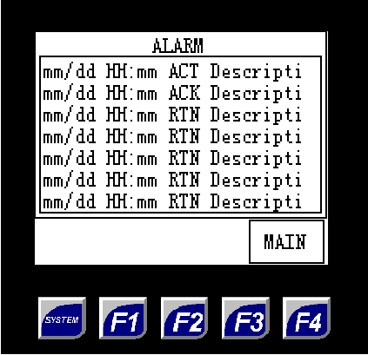
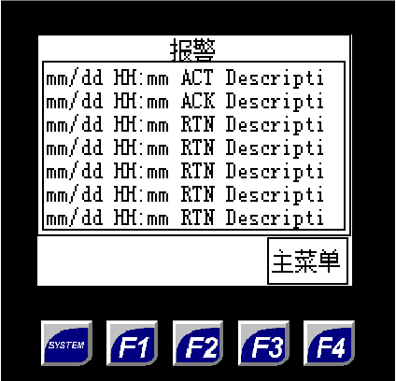
四、快速使用指南 operating guide
2.报警状态 Alarm status
其中后缀ALM的报警是当前触发报警，后缀RTN的报警是已消除的报警
The alarm with the suffix ALM is the current trigger alarm, the alarm with the suffix RTN is the eliminated alarm.
3.报警发生 Alarm occur
有报警触发后，应及时查看对比报警内容，查找原因，报警解除后，运行画面不提示报警。
After the alarm is triggered, the alarm content should be checked timely to find the cause. After the alarm is removed, the operation screen does not prompt the alarm.

Slide 23
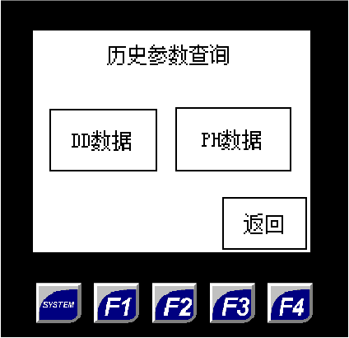
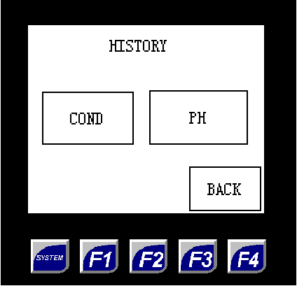
四、快速使用指南 operating guide
6、历史数据 Historical data
6.1历史数据储存 Historical data store
本智能调节仪，支持达到2G Horner的HE-MC1的Micro SD卡，DD\PH数据每五分钟记录一次，按时间储存在Micro SD卡里。
The intelligent accommodometer support 2G Horner HE-MC1 Micro SD card, DD\PH data is recorded every five minutes, the data store in Micro SD card by time.）
6.2历史数据查询（Historical data query
Micro SD卡的数据可在电脑以电子表格形式打开，也可通过智能调节仪历史数据查询画面查询，分类（图1）按日期时间（图2）进行查询。
Micro SD card data can be opened by spreadsheet manner in computer, it also can be inquired by intelligent accommodometer historical data query screen, the classification query is shown in Figure 1 and the query by the date is shown in Figure 2.
Figure 1

Slide 24
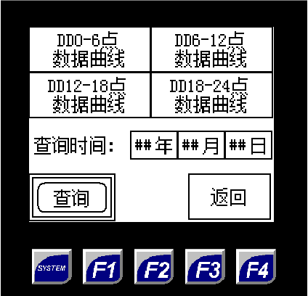
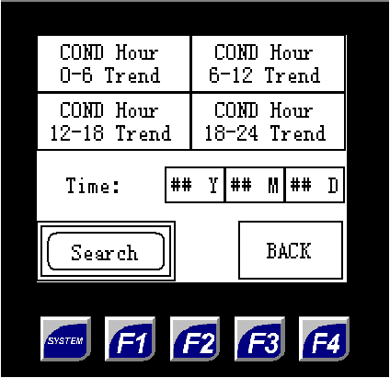
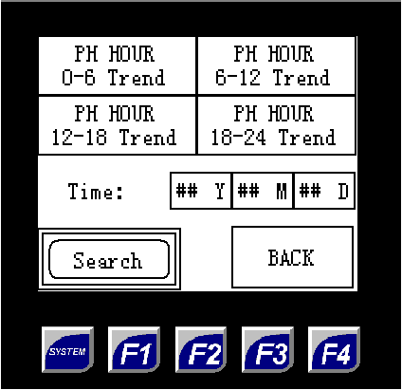
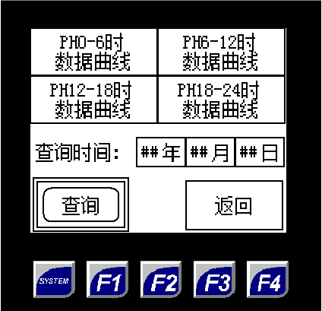
四、快速使用指南 operating guide
Figure 2

Slide 25
课件完毕，
谢谢！

